Slide 1
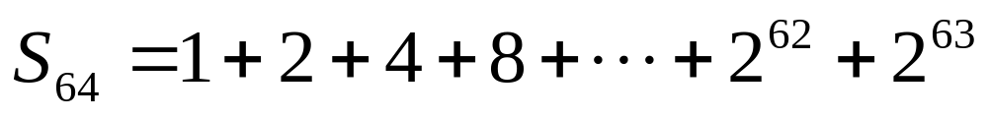
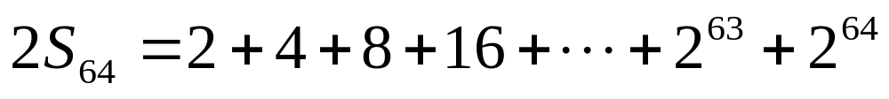
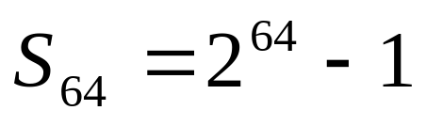
概 念
§2.5 等比数列的前n项和
国际象棋中提到的问题：求数列1，2，4，…2⁶² ，2⁶³ 的各项和.即求以1为首项，2为公比的等比数列的前64项的和.
①
②
由②—①可得：
错位相减！

Slide 2
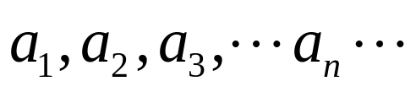
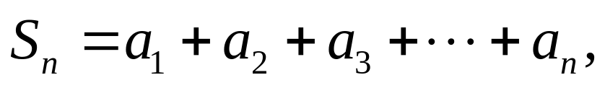
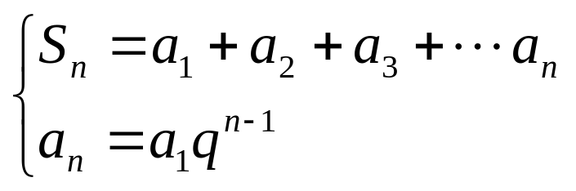
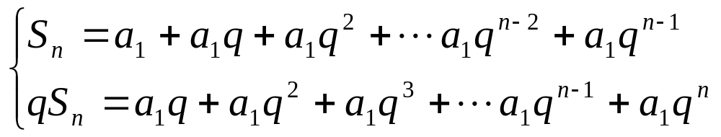
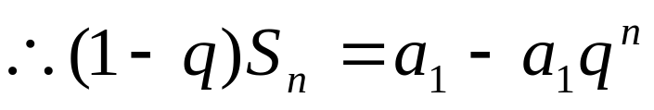
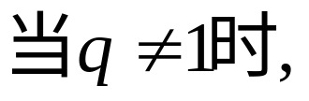
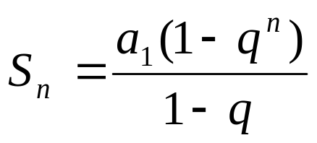
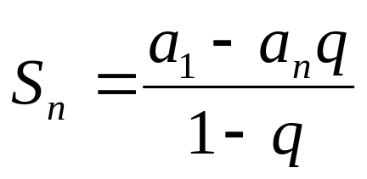
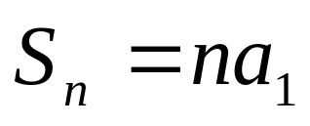
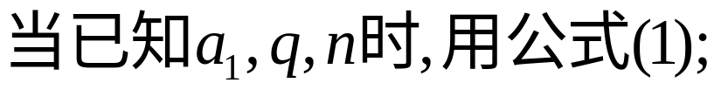
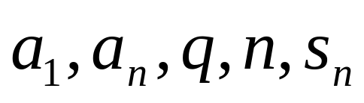
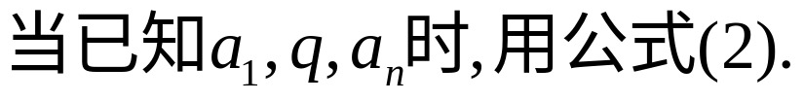
概 念
一般地，设等比数列
它的前n项和是
由
得
①
或
②
当q=1时，

Slide 3
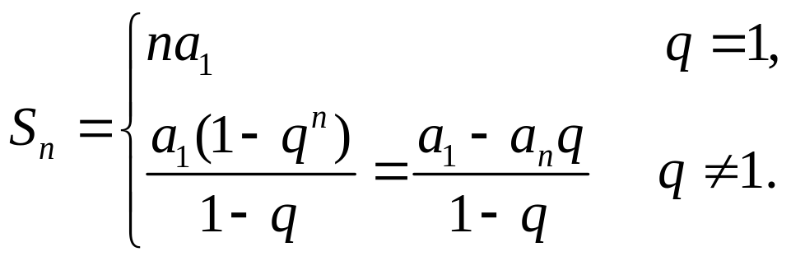
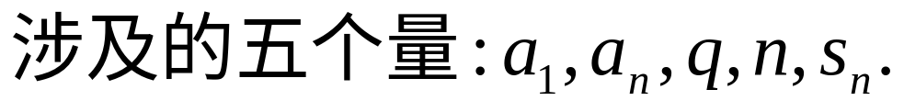
等比数列的前n项和公式:

Slide 4
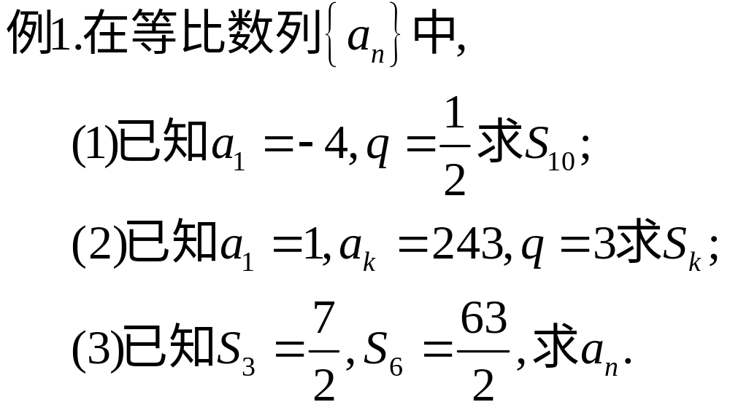
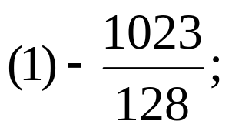
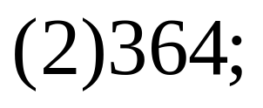
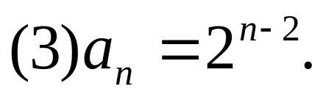
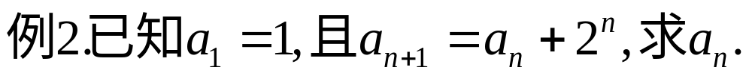
概念及公式巩固

Slide 5
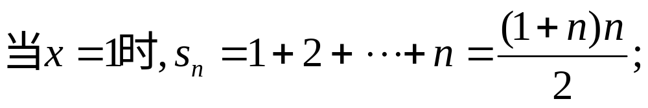
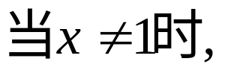
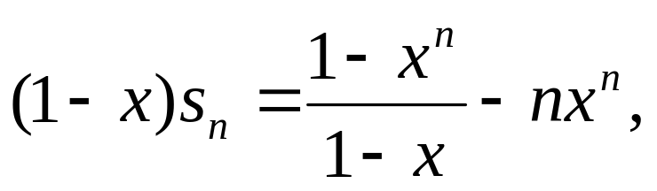
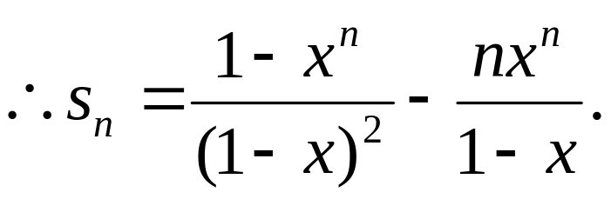
解：

Slide 6
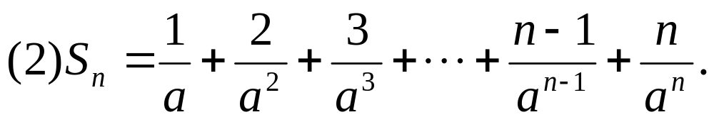
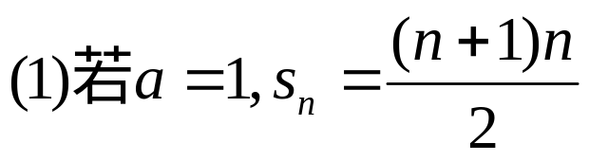
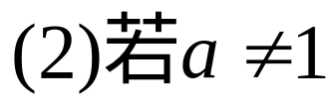
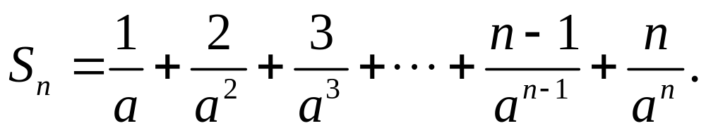
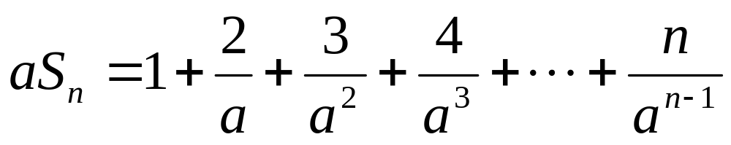
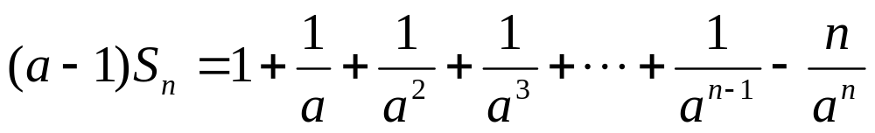


Slide 7
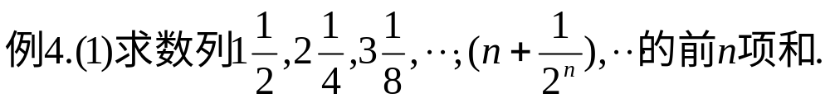
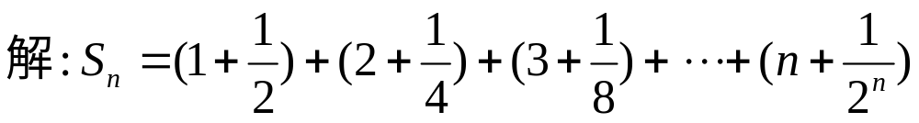
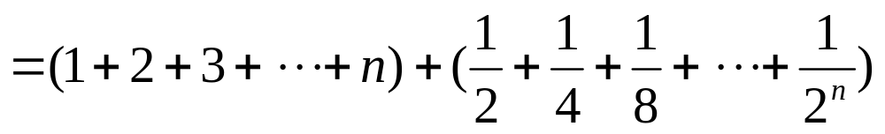
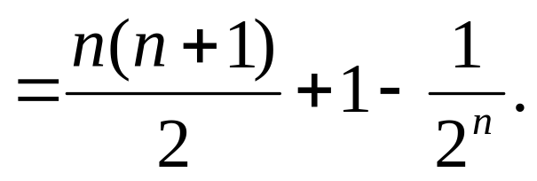
通项化归法(转化法),分组求和.

Slide 8
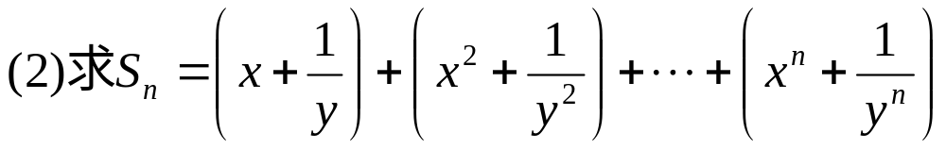
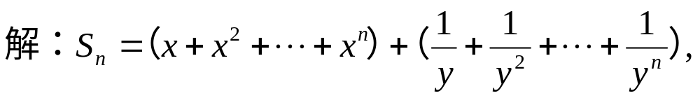
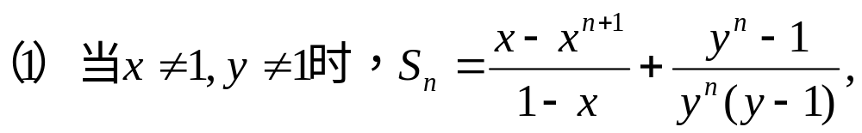
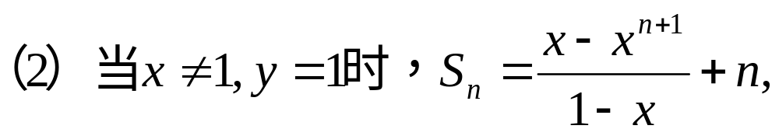
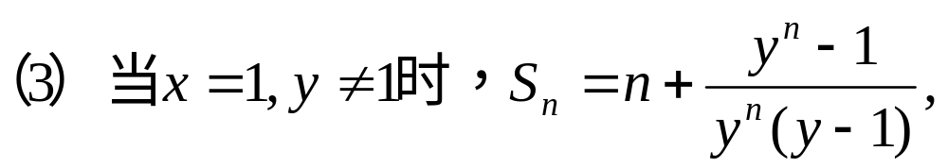
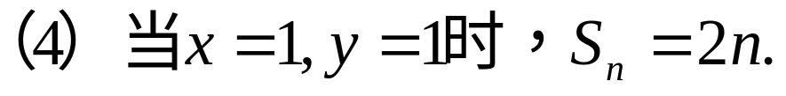

Slide 9
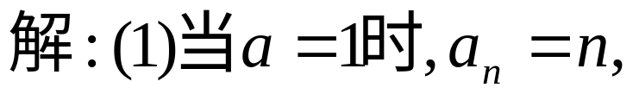
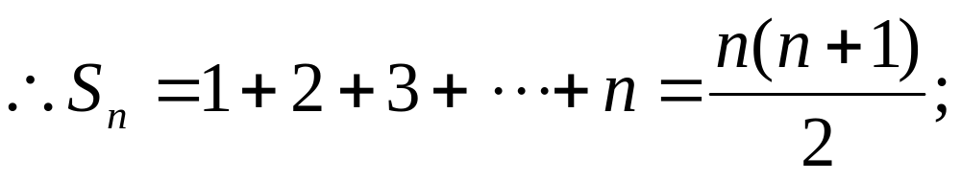
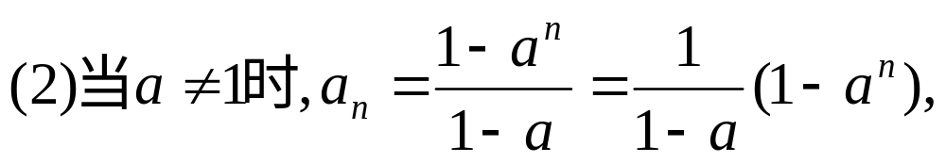
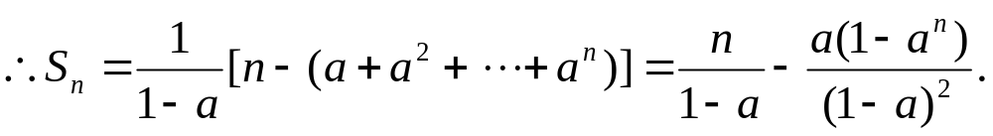
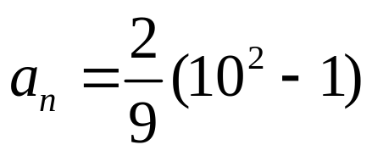

Slide 10
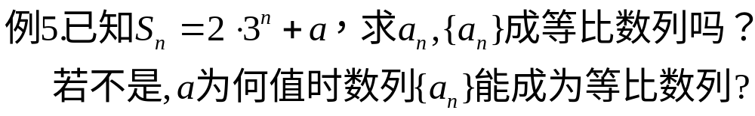
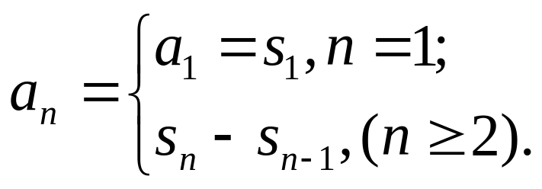
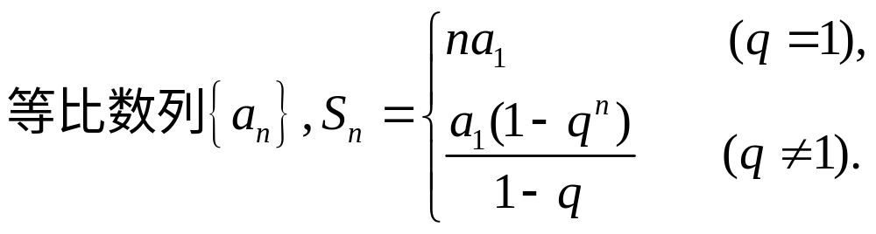


Slide 11









注意整体代换！
(二)类比等差数列
若数列
是等比数列，则
成等比数列.
能证明吗？
课本68面B组1（2）

Slide 12





Slide 13








Slide 14






综合提高
解:(1)

Slide 15




Slide 16

3．已知a₁ =2，点(a_{n} ,a_{n+1} )在函数f(x)=x² +2x的图象上，其中n=1，2，3，…
(1)证明数列｛lg(1+a_{n} )｝是等比数列；
(2)设T _{n}=(1+a₁ ) (1+a₂ ) …(1+a_{n} )，求T _{n}及数列｛a _{n}｝的通项.

Slide 17






Slide 18










Slide 19







Slide 20


数列应用题
数列应用题常见模型
（1）银行储蓄单利公式
（2）银行储蓄复利公式
（2）银行储蓄复利公式

Slide 21







例1.某职工向银行贷款20万元用于购房，银行为了推动住房制度的改革，将购房贷款的年利率定为5%，按复利计算利息（即将每年的利息计入次年的本金并计算利息），若商定这批贷款自第二年开始分10年等额还清，问该职工平均每月要归还银行贷款多少元（精确到1元）？
解：方法一：设该职工平均每年归还银行贷款x元，a₁ , a₂ , …, a₁₀ 表示第几年归还x元后尚欠银行的贷款数.
依题意有：
答:略.

Slide 22


例2、某职工向银行贷款20万元用于购房，银行为了推动住房制度的改革，将购房贷款的年利率定为5%，按复利计算利息（即将每年的利息计入次年的本金并计算利息），若商定这批贷款自第二年开始分10年等额还清，问该职工平均每月要归还银行贷款多少元（精确到1元）？
(方法二)设想该职工每年在该银行存入x万元，10年后取出一并还给银行，则依题意有：
答：该职工平均每月要归还银行贷款2159元.

Slide 23




例2、某职工向银行贷款20万元用于购房，银行为了推动住房制度的改革，将购房贷款的年利率定为5%，按复利计算利息（即将每年的利息计入次年的本金并计算利息），若商定这批贷款自第二年开始分10年等额还清，问该职工平均每月要归还银行贷款多少元（精确到1元）？
解：方法三：设该职工平均每年归还银行贷款x元，第n年还款后还欠款a_{n+1}元,

Slide 24




例3.某地区去年底森林木材储存量为a立方米，树木以每年25%的增长率生长，每年冬天要砍伐木材8a/33立方米，则至少经过多少年后达到木材储存量翻两番的目标.（lg2=0.3）
解(一)设经过n年后达到木材储存量翻两番的目标.
经过1年后达到木材储存量
经过2年后达到木材储存量
经过3年后达到木材储存量
经过n年后达到木材储存量
依题意有：
答：至少经过20年后达到木材储存量翻两番的目标.

Slide 25






例3.某地区去年底森林木材储存量为a立方米，树木以每年25%的增长率生长，每年冬天要砍伐木材8a/33立方米，则至少经过多少年后达到木材储存量翻两番的目标.（lg2=0.3）
解(二)设经过n年后达到木材储存量为a_{n+1} .
答：至少经过20年后达到木材储存量翻两番的目标.

